Slide 1
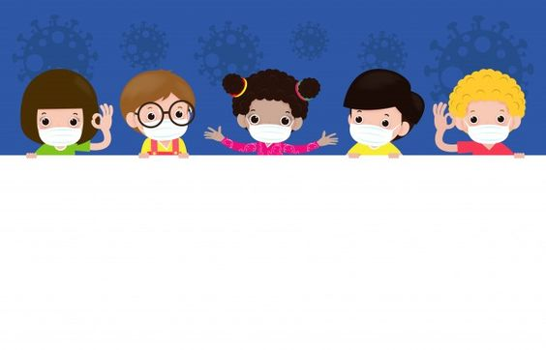
STĂM ACASĂ, DAR NE PASĂ!
REGULI DE IGIENĂ ÎN TIMPUL PANDEMIEI DE COVID-19
Prof. Mercurean Otilia
Prof. Aninoiu Alexandra

Slide 2
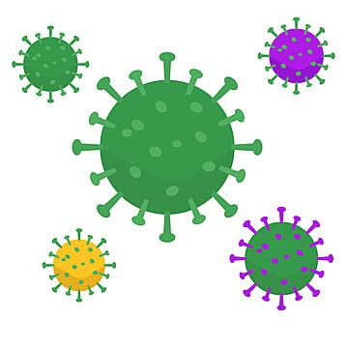
Ce este coronavirusul?
Coronavirusul este un tip de virus. Virușii sunt microbi atât de mici, încât nu îi poți vedea și sunt atât de ușori, încât pot pluti prin aer, în picături minuscule de apă și se pot așeza pe pielea ta, fără să le simți. Dacă unii dintre acești microbi pătrund în interiorul organismului tău, te poți îmbolnăvi.
Coronavirusul este motivul pentru care trebuie să fim mult mai atenți la respectarea regulilor de igienă.

Slide 3
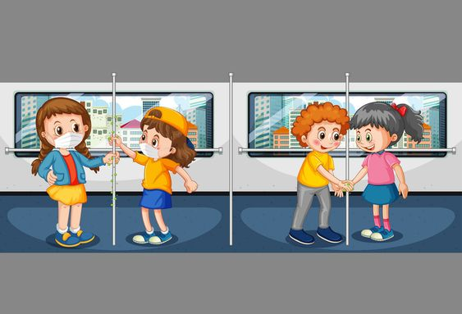
Cum ne putem infecta cu virusul corona?
Când cineva are coronavirus și tușește, strănută sau expiră aerul din plămâni, microbii ies din gură, ca niște picături minuscule de apă, și se pot așeza pe pielea ta, fără să le simți. Dacă unii dintre acești microbi pătrund în organismul tău, atunci te poți îmbolnăvi și tu.
De asemenea, coronavirus trece foarte ușor în organismul tău, atunci când ai atins o suprafață infectată, după care duci mâinile la gură sau la nas.

Slide 4
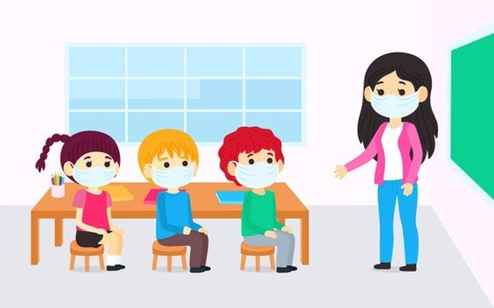
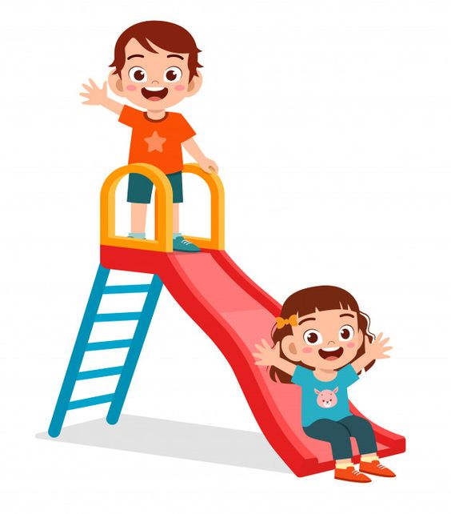
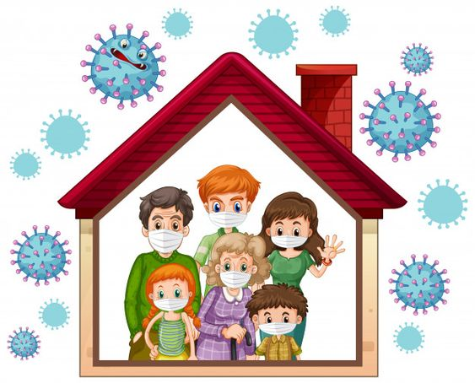
Cum ne protejăm de coronavirus?
Pentru a nu ne infecta cu virusul corona, este foarte important să respectăm regulile de igienă, acasă, la grădiniță, cât și la locurile de joacă.

Slide 5
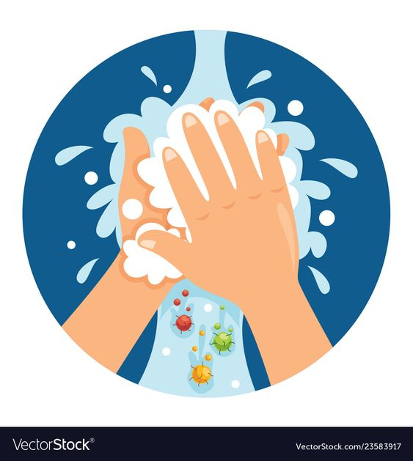
Ce sunt regulile de igienă?
Igiena personală se referă la o serie de măsuri și reguli, care trebuie respectate, pentru a avea grijă de trupurile noastre și pentru a rămâne curați și ordonați. Astfel, ne simțim mai bine și ne păstrăm sănătatea noastră și pe a celor din jur.
Știai că, virusurile sunt distruse de săpun?
Deci, dacă te speli pe mâini foarte, foarte mult, cu mare atenție și destul de mult timp, coronavirus va sta departe de mâinile tale.

Slide 6
Câteva reguli importante, de igienă:
1
Ne spălăm foarte bine mâinile.

Slide 7
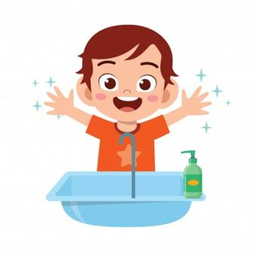
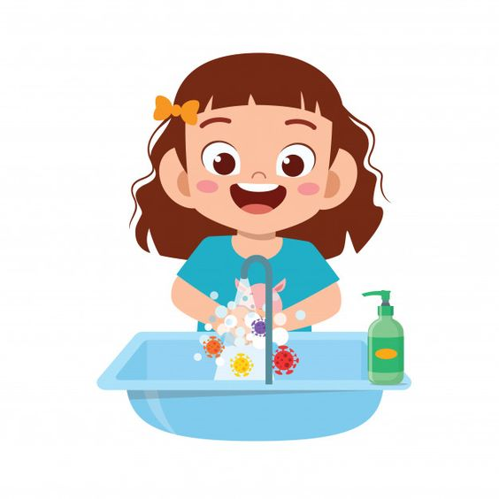
Când ne spălăm pe mâini?
-după strănut, suflara nasului, tuse
-după folosirea toaletei
-după joaca în parc
-după joaca cu animalele de companie
-atunci când intrăm în casă

Slide 8
2.
După ce am folosit un șervețel de unică folosință, îl aruncăm la coșul de gunoi.

Slide 9
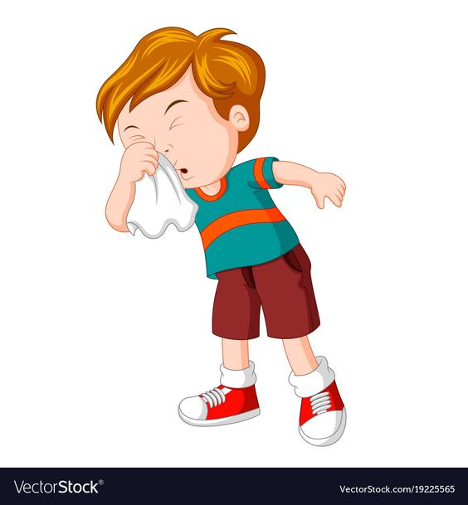
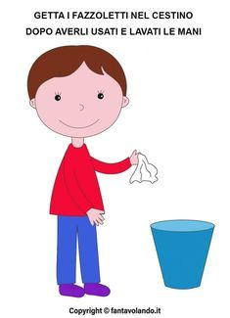
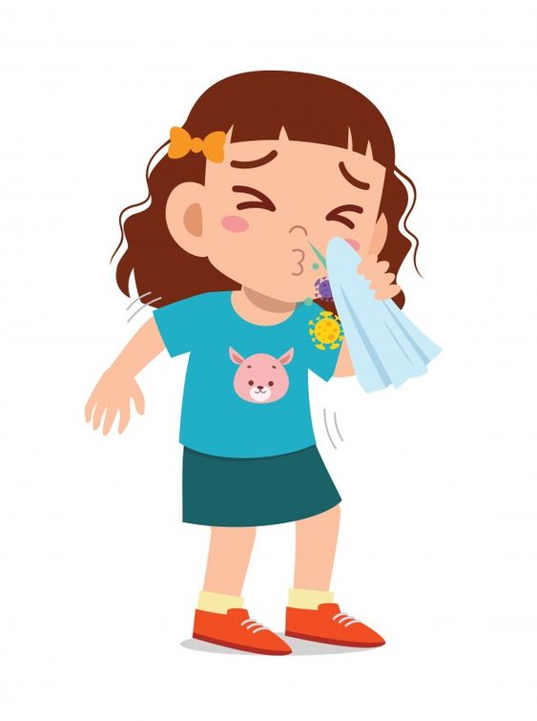

Slide 10
3.
Păstrăm distanța, atunci când ne întâlnim cu alți copii, atât la grădiniță, cât și la locul de joacă.

Slide 11
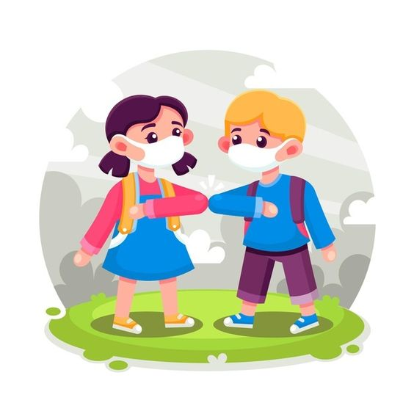
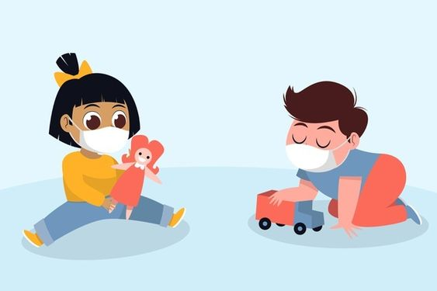
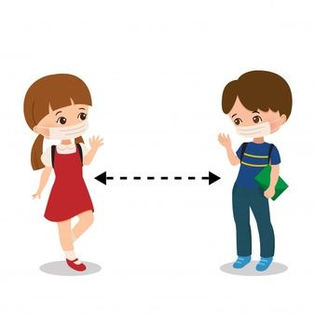

Slide 12
3.
Tușim în pliul cotului
Atunci când nu avem la îndemână un șervețel, este bine să tușim în pliul cotului. Strănutul în mâini, nu face altceva decât să transmită germenii, cu ușurință, la persoanele din apropiere, și de asemenea, contaminează obiectele din jur.

Slide 13
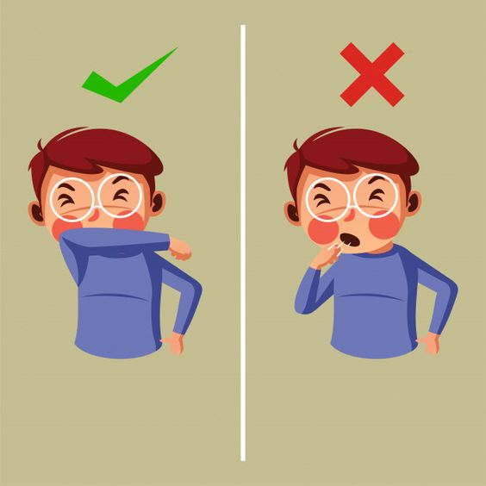
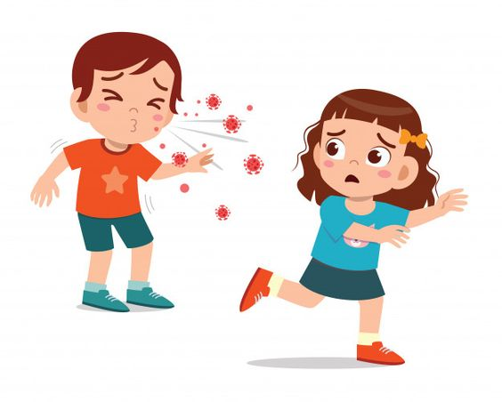

Slide 14
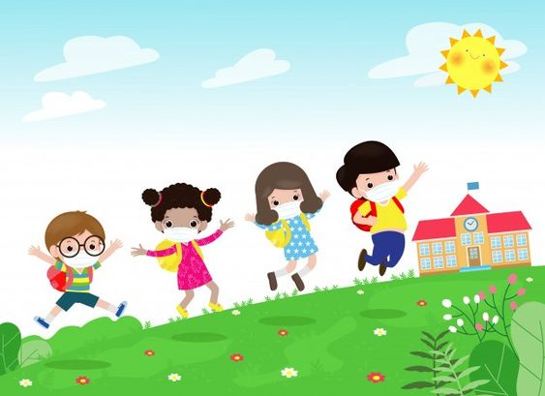
Doar respectând regulile de igienă, vom avea grijă de sănatatea noastră și a celor din jur.

